Slide 1


Slide 2

Здравствуйте, ребята!
Я рада новой встрече с вами!

Slide 3
Найдите тему нашего урока на стр. 19 учебника. Чему мы будем учиться на уроке?

Slide 4
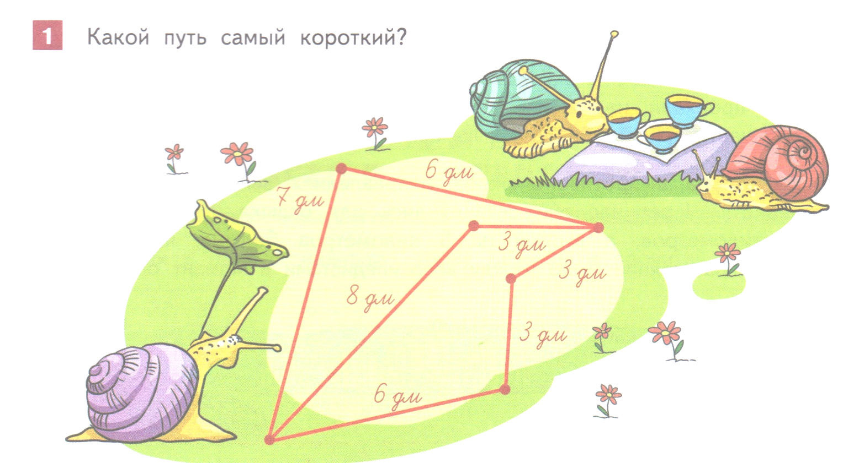

Slide 5


Slide 6
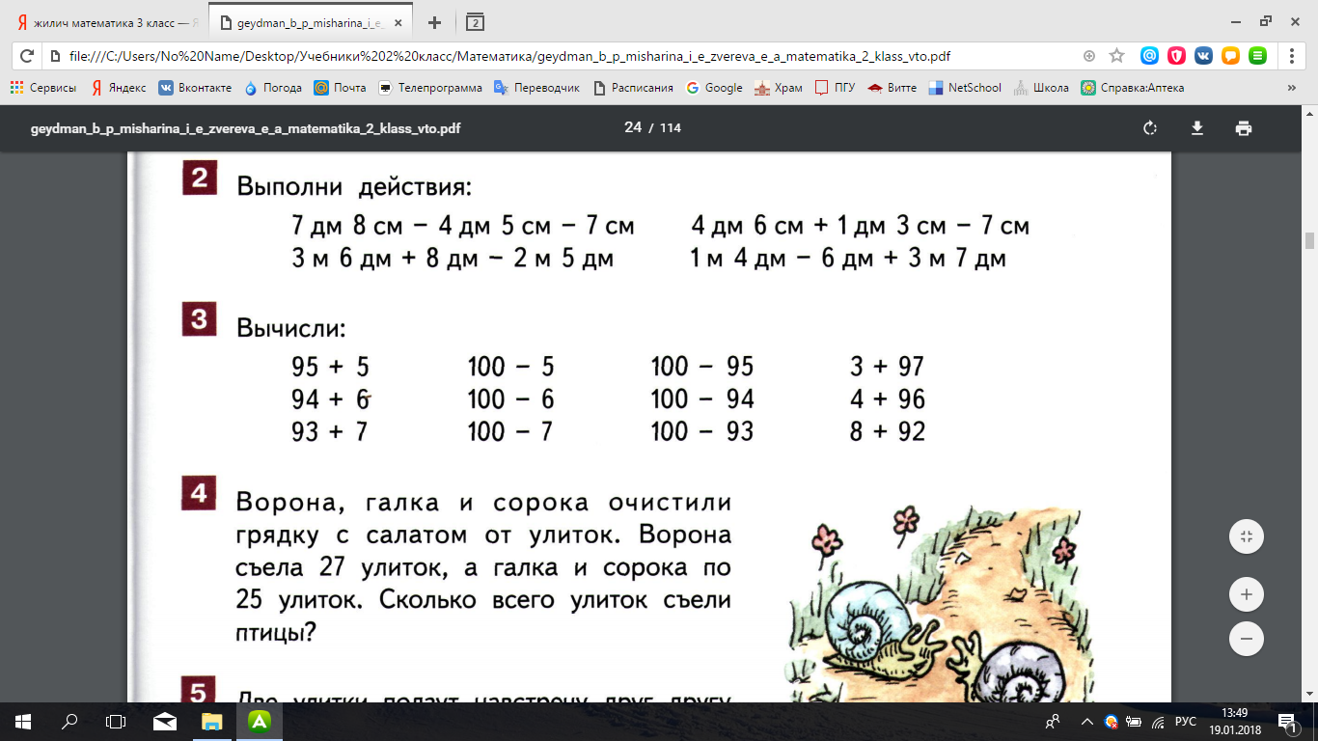

Slide 8
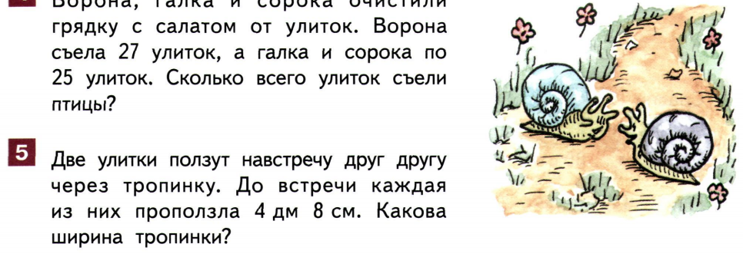

Slide 9
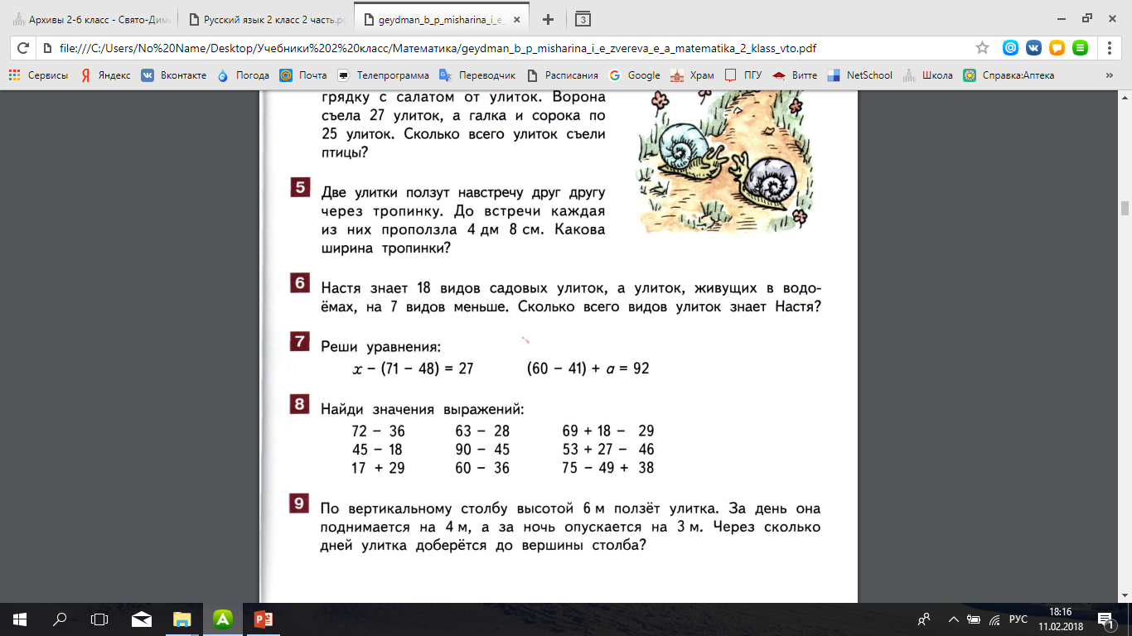

Slide 11
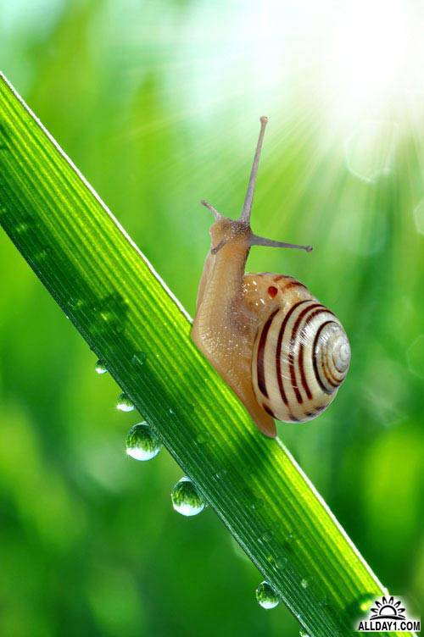

Slide 12

  Давайте вспомним, чему мы учились сегодня на уроке.
  Что показалось немного трудным?
  Спасибо за урок!
  До новых встреч!
  Что вам особенно понравилось?

Slide 13

Домашнее задание:
С. 23 №6, №8 (3 ст.).

Slide 14




